Slide 1



Chủ đề 8
EM VÀ
MÔI TRƯỜNG XANH

Slide 2




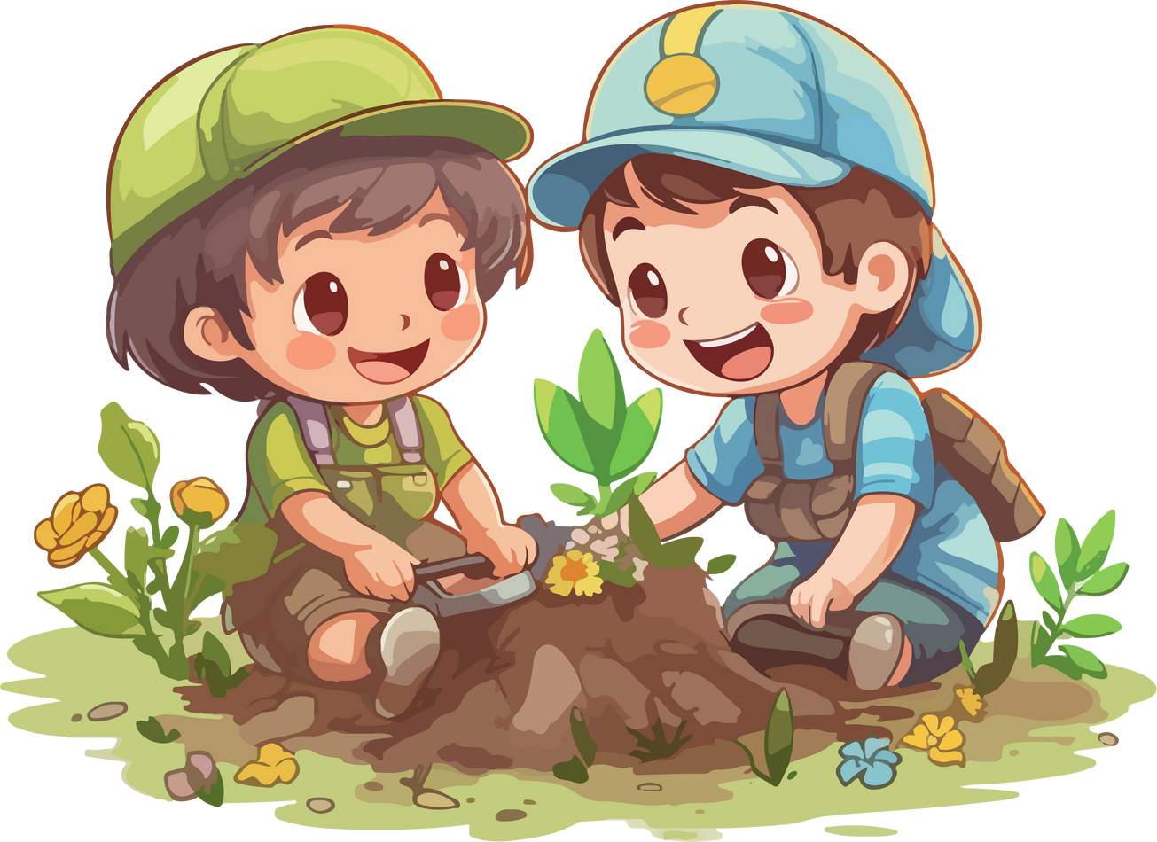


TUẦN 28
Chủ đề
8

Slide 3





Slide 4






Lan tỏa thông điệp
“MÔI TRƯỜNG XANH – CUỘC SỐNG XANH”
KHỞI ĐỘNG

Slide 5


Slide 6








Vì sao bạn nhỏ thấy yêu ngôi trường của mình?
Bạn nhỏ yêu ngôi trường của mình vì nơi đó có thầy cô, bạn bè, là nơi bạn học được bao điều hay.

Slide 7
Bài hát muốn nói với em điều gì?
Yêu quý bạn bè, yêu thương thầy cô và mái trường.

Slide 8
HOẠT ĐỘNG 1:
Tổng kết hoạt động tuần 28 và phương hướng hoạt động tuần 29.

Slide 9




ĐÁNH GIÁ KẾT QUẢ TUẦN 28
Sinh hoạt nền nếp.
Thi đua của đội cờ đỏ tổ chức.
Kết quả hoạt động các phong trào.
Một số nội dung phát sinh trong tuần...

Slide 10
XÂY DỰNG KẾ HOẠCH TUẦN 29
Thực hiện nền nếp trong tuần.
Thi đua học tập tốt theo chấm điểm của đội cờ đỏ.
Thực hiện các hoạt động các phong trào.

Slide 11
Sinh hoạt chủ đề:
Chuẩn bị tìm hiểu thực trạng cảnh quan thiên nhiên

Slide 12




Xác định những nội dung cần tìm hiểu về thực trạng cảnh quan thiên nhiên.
Nội dung tìm hiểu: tên, địa chỉ, đặc điểm và thực trạng của cảnh quan thiên nhiên, ý thức của khách tham quan,...
Phương pháp: Tìm thông tin trên mạng, quan sát thực tế, quay phim, chụp cảnh, ghi chép,...

Slide 13

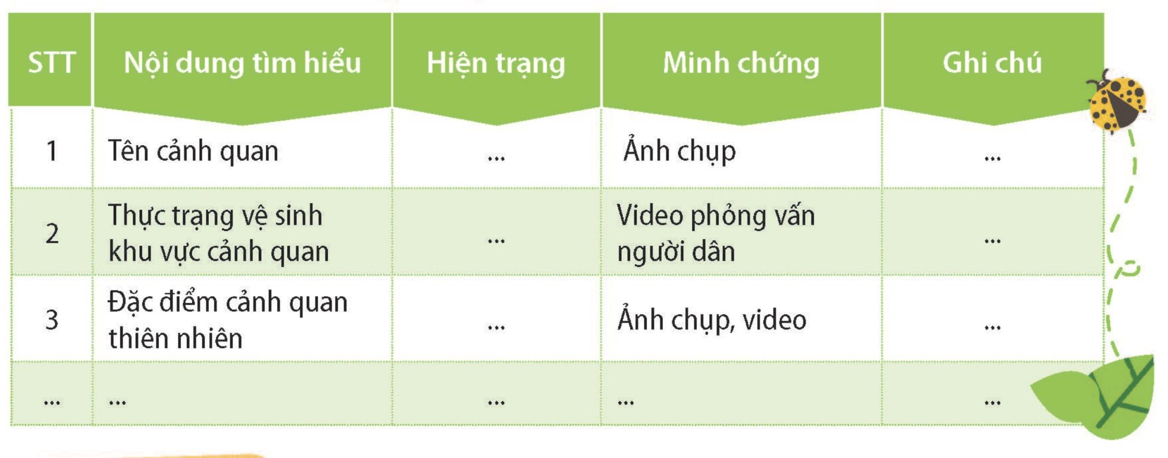
Xây dựng phiếu tổng hợp kết quả tìm hiểu thực trạng cảnh quan thiên nhiên.

Slide 14







Slide 16



Thực hiện tìm hiểu thực trạng cảnh quan thiên nhiên theo yêu cầu dự án và ghi vào phiếu tổng hợp kết quả

